Slide 1
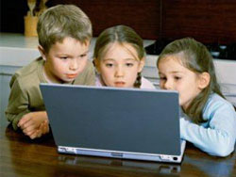
Профилактика близорукости
Ррр Если пялиться в экраны
Близоруким быть не стран-
с но! Ты б сходил на трени-
ровку ,а потом погрыз
морковку.

Slide 2
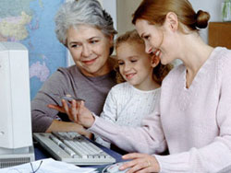
Глаз человека - сложная оптическая система , требующая внимательного отношения. Следует оберегать глаза от вредных воздействий. Статистика печальна- более 20% выпускников школ не могут обходиться без очков

Slide 3
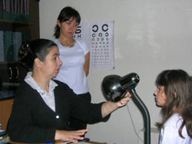
Близорукость(также миопия)-это частая патология рефракции глаза при которой изображение предметов формируется перед сетчаткой. Первым признаком близорукости является ухудшение зрения вдаль.

Slide 4
Режим труда и отдыха. Следует помнить , что непрерывное занятие школьника за компьютером должно продолжаться не более времени, указанного в таблице
Учащиеся | Продолжительность , мин.
1-го класса | 10
2-5 классов | 15
6-7 классов | 20
8-9 классов | 25
10-11 классов | 30

Slide 5
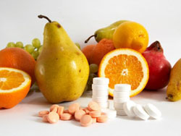
Полезные продукты для хорошего зрения:
Очень полезны для глаз продукты богатые витаминами: А (печень , желток, молоко, сливочное масло ,морковь ,облепиха, шиповник ,петрушка .щавель ,абрикосы ,плоды рябины).
В1 (мясо, печень , картофель, стручковые)
В2 (молоко, мясо, рыба)
С (помидоры, смородина, капуста, киви, лимон)
Для улучшения кровообращения и питания особенно для глаз важна черника. Из круп полезны для глаз гречневая и овсяная.

Slide 6
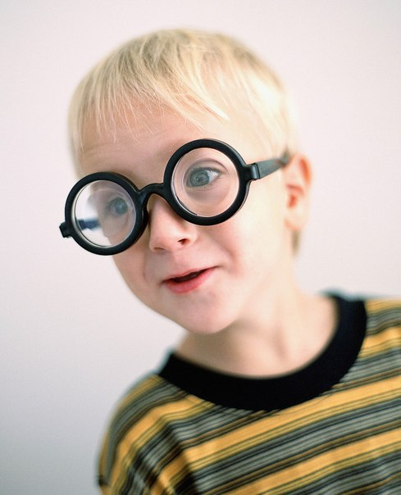
Я вчера смотрел до ночи
Фильм прикольный очень-очень!
Днем болтали с другом в чате,
Что-то вижу плохо ,кстати.
Гимнастика для тренировки глазных мышц:
-Плотно закрыть и широко открыть глаза . Повторить 5-6 раз с интервалом 30 секунд.
-Посмотреть вверх , вниз, вправо и в обратную сторону, по 5-10 раз.
-Крепко зажмурить глаза на 3-5 секунд, а затем открыть (6-8раз)
-Быстро моргать в течении 1-2 мин.
-Закрыть веки и нежно массировать их круговыми движениями пальца 1мин.
-Нарисовать на стекло точку, не моргая смотреть на нее в течение 10 секунд с расстояния примерно 30см от глаз, затем перевести взгляд вдаль.

Slide 7
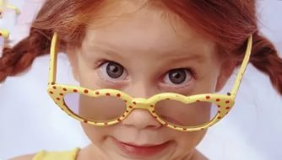
Пальминг -это ???
Пальминг - эффективное упражнение для расслабления глаз. Разогреть ладони, сложить их «лодочкой» друг на друга и прикрыть ими плотно глаза. Представить перед собой черное или темно-зеленое поле, продолжительность упражнения 5-10мин, выполнять 3-4 раза в день.

Slide 8
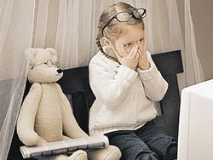
Бережное отношение к глазам позволит сохранить хорошее зрение и ясный взгляд на окружающий мир

